Slide 1
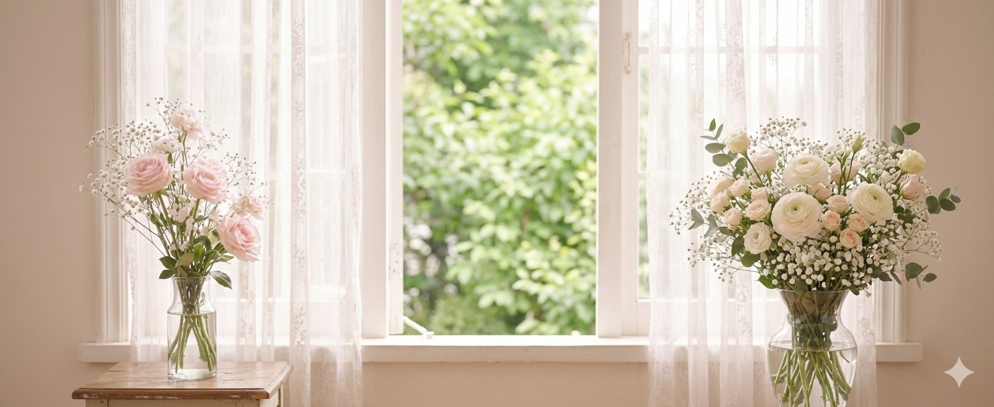
ワイヤーフレーム
左は進行ナビ、右は固定回答パネル。回答すると次の質問へ進み、前の質問にも戻れる。
Q？ ？？？？？？
店
舗
の
雰
囲
気
画
像
固定パネル内で選択。3つの画像つき選択肢 + 中立ボタン2つで構成。
選択肢A
選択肢B
画像2
選択肢C
画像3
全部好き
豆知識
ランダムで20パターン程度の
香水に関する豆知識が表示される。将来的な拡張要素。日にちに応じた豆知識も。
ブラウザサイズは
「12：6.5」
の想定
この中にはない
次のステップへ進む
03

Slide 2
STEP1 例（固定5問ページ）
左は進行ナビ、真ん中は固定回答パネル。回答すると次の質問へ進み、前の質問にも戻れる。
STEP1
STEP2
Q1 惹かれる香り
Q3 どんな気分になりたいですか？
店
舗
の
雰
囲
気
画
像
固定パネル内で選択。3つの画像つき選択肢 + 中立ボタン2つで構成。
Q2 好きな色
選択肢A
Q3 なりたい気分
選択肢B
画像2
Q4 使いたい時
選択肢C
画像3
Q5 好きな音楽
全部好き
豆知識
＜トップノート＞
香水やアロマをつけた直後
（〜約30分）に感じる
「第一印象」
となる香りのことだよ♪
ブラウザサイズは
「12：6.5」
の想定
この中にはない
「5問すべて答えると、あなた向けの追加質問へ進みます」
次のステップへ進む
03

Slide 3
STEP2 例（分岐2問+最終1問ページ）
左は進行ナビ、真ん中は固定回答パネル。回答すると次の質問へ進み、前の質問にも戻れる。
STEP1
STEP2
Q6 身につけた時の印象
Q7 甘さの出方はどれが近いですか？
店
舗
の
雰
囲
気
画
像
固定パネル内で選択。3つの画像つき選択肢 + 中立ボタン2つで構成。
Q7 甘さの出方
選択肢A
Q8 今日の仕上がり
選択肢B
画像2
選択肢C
画像3
豆知識
＜ミドルノート＞
香水をつけてから
約30分～2時間後に香る、
香りの中心となる部分だよ☆
全部好き
この中にはない
ブラウザサイズは
「12：6.5」
の想定
解答をもとにグラフを表示する
次のステップへ進む
03

